Slide 1
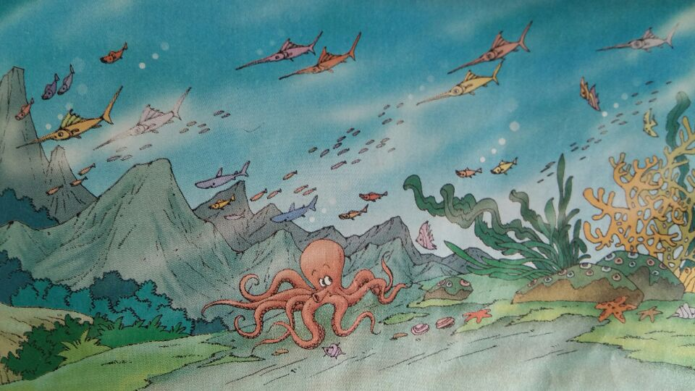
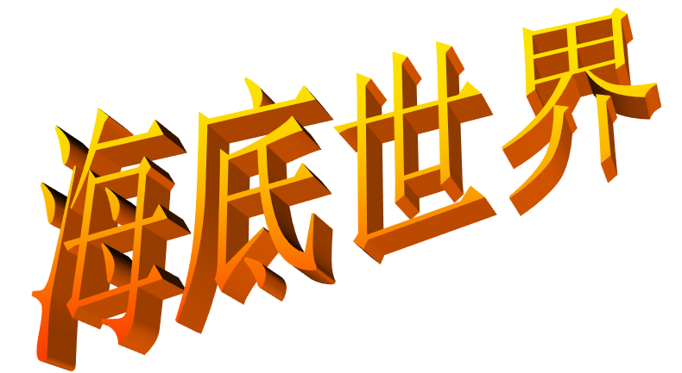
协和实验小学 贾晓兰

Slide 2
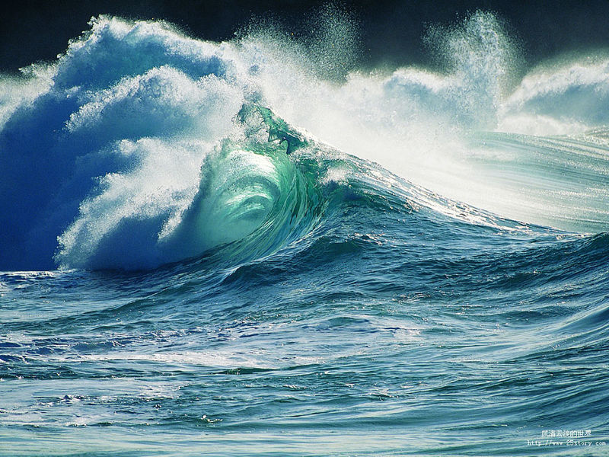
波涛澎湃
波涛汹涌
惊涛骇浪
翻江倒海
狂风巨浪
hài

Slide 3
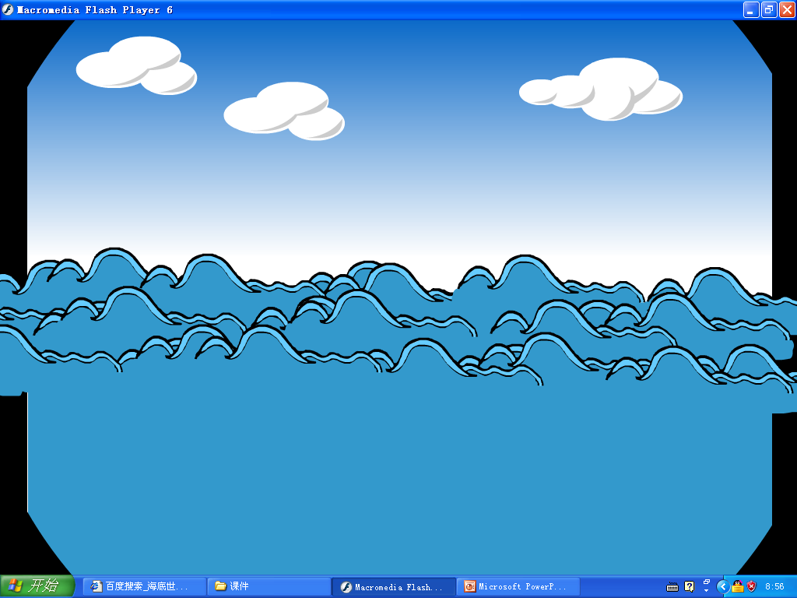
yùn
宁静 强烈 海参 蕴藏
波涛澎湃 窃窃私语
景色奇异 物产丰富

Slide 4
shēn(海参)
cān(参加)
参
cī
cēn(参差不齐)

Slide 5
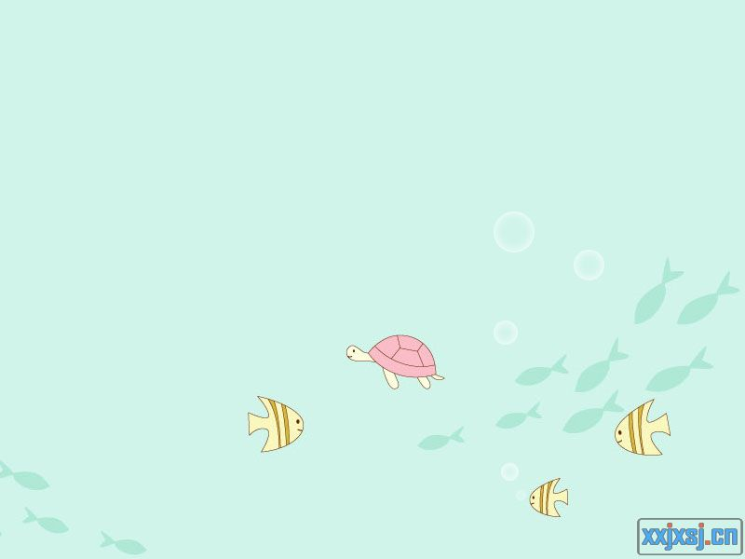
请同学们默读课文，想一想你从哪里能感受到海底的物产丰富呢？

Slide 6
海底有各种各样的动物，有多种多样的植物，还有丰富的矿产。
海底真是个物产丰富的世界。

Slide 7
海面上波涛澎湃的时候，海底依然很宁静。最大的风浪，也只能影响到海面以下几十米，最强烈的阳光也射不到海底，水越深光线越暗，五百米以下就全黑了。在这一片黑暗的深海里，却有许多光点像闪烁的星星，那是有发光器官的深水鱼在游动。

Slide 8
海面上波涛澎湃的时候，海底依然很宁静。最大的风浪，也只能影响到海面以下几十米，最强烈的阳光也射不到海底，水越深光线越暗，五百米以下就全黑了。在这一片黑暗的深海里，却有许多光点像闪烁的星星，那是有发光器官的深水鱼在游动。

Slide 9
请孩子们默读第三自然段看看课文中有哪些奇妙的声音？用 勾出来。

Slide 10
海底的动物常常在窃窃私语，
有的像蜜蜂一样嗡嗡，
有的像小鸟一样啾啾，
有的像小狗一样汪汪，
还有的像在打鼾。

Slide 11
有的像蜜蜂一样嗡嗡，
有的像小鸟一样啾啾，
有的像小狗一样汪汪，
还有的像在打鼾。

Slide 12
海底的动物常常在窃窃私语，
有的像（ ）一样（ ），
有的像（ ）一样（ ），
有的像（ ）一样（ ），
还有的像在打鼾。

Slide 13
默读第四自然段，分小组讨论一下，一起写一写有哪些小动物？它们是怎么活动的？

Slide 14
动物的名称 | 活动方式
海底的动物各有各的活动方式，
有的 ，
有的 ，
有的 ，
还有的 。
海参
伸缩爬行
伸缩爬行
快速游动
梭子鱼
快速游动
利用反推力后退
巴在轮船底下
章鱼和乌贼
利用反推力后退
贝类
巴在轮船底下

Slide 15
选择你喜欢的小动物，用排比句的形式来介绍海洋动物的活动方式吧！

Slide 16
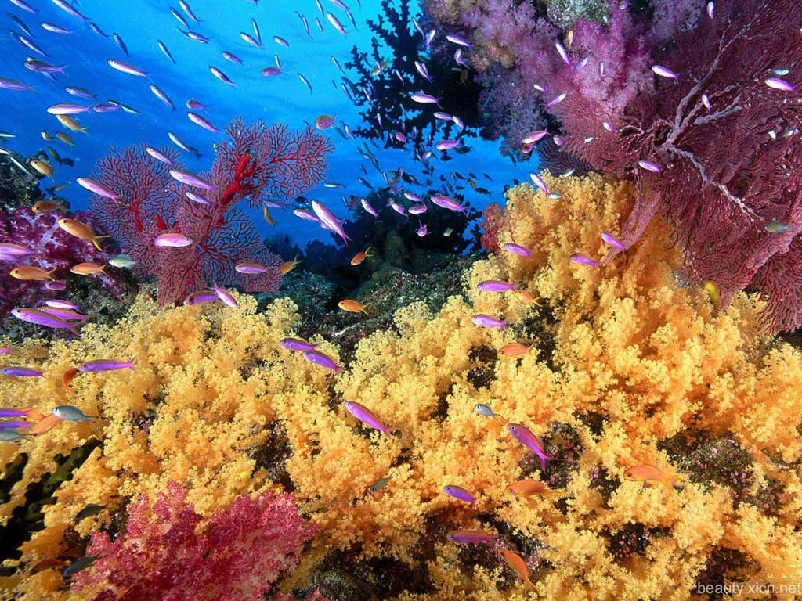
海底真是个景色奇异、物产丰富的世界！

